Slide 1
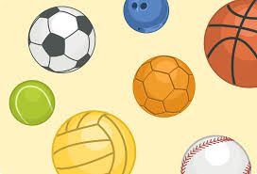
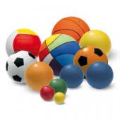
ŠPORT - ŽOGE TAKO IN DRUGAČE

Slide 2
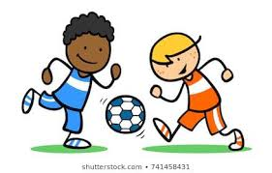
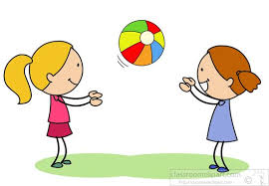
ŽOGA, NAJBOLJŠA IGRAČA VSEH ČASOV
PRI IGRAH Z ŽOGO STA LAHKO PRISOTNA LE EDEN ALI DVA IGRALCA, SO PA IGRE MNOGO BOLJ ZABAVNE, KADAR JE UDELEŽENCEV VEČ.
NA BLIŽNJI TRAVNIK ALI IGRIŠČE SE TAKO LAHKO ODPRAVI DRUŽBA PRIJATELJEV ALI DRUŽINA.
NA VOLJO JE VELIKO KLASIČNIH IGER Z ŽOGO, MED KATERIMI JE NAJMANJ ZAHTEVEN NOGOMET, SAJ GOL LAHKO OZNAČUJE KATERIKOLI PREDMET, TAKO DA ZA IGRANJE NI VEDNO POTREBNO NAMENSKO IGRIŠČE.
NEKOLIKO BOLJ ZAHTEVNA ŠPORTA Z ŽOGO STA KOŠARKA IN ODBOJKA, KI ZAHTEVATA IGRIŠČE Z VSAJ ENIM KOŠEM OZIROMA Z MREŽO.

Slide 3
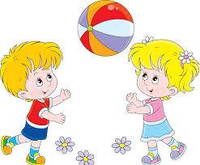
ŠE O ŽOGAH …
ŽOGE SO PREDMETI, OBIČAJNO UPORABLJENI V RAZLIČNIH IGRAH. OBIČAJNO SO OKROGLE ALI OVALNE.
IGRE Z ŽOGO SE PRIČNEJO, KO IGRALEC ŽOGO ZADENE Z NEKIM PREDMETOM, JO UDARI ALI PA JO VRŽE. UPORABIMO JO LAHKO TUDI PRI PREPROSTEJŠIH AKTIVNOSTIH, KOT SO LOVLJENJE, FRNIKOLANJE IN ŽONGLIRANJE.
VELIKO VRST ŽOG JE DANES NAREJENIH IZ GUME. TO METODO SO SPOZNALI ŠELE PO COLUMBOVEM ODKRITJU AMERIKE. UPORABLJALI SO JO V RAZNIH ŠPORTIH TUDI DRUGOD PO SVETU. IZDELANE SO BILE IZ DRUGIH MATERIALOV, KOT STA ŽIVALSKA KOŽA ALI MEHUR, NAPOLNJEN Z RAZLIČNIMI MATERIALI.

Slide 4
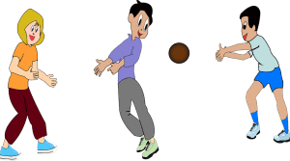
… ŠE VEDNO … ŽOGE …
VERJETNO PRAV VSI POZNAMO IGRO
MED DVEMA OGNJEMA.
PRI MANJŠEM ŠTEVILU IGRALCEV JE LAHKO NOTRANJE POLJE LE ENO, VSI IGRALCI PA SE POSKUŠAJO IZOGNITI ŽOGI, KI SI JO PODAJATA ZUNANJA IGRALCA.
IGRE Z ŽOGO SO ODLIČNA PRILOŽNOST ZA PREŽIVLJANJE PROSTIH URIC IN TUDI MNOGO DOBREGA NAREDIMO ZA NAŠE TELO, NPR. ZA FIZIČNO KONDICIJO IN ZA IZBOLJŠANJE POČUTJA.
ZELO ENOSTAVNA JE IGRA, PRI KATERI SO UDELEŽENCI POSTAVLJENI V KROGU IN SI ŽOGO PODAJAJO BREZ VRSTNEGA REDA. VSAK IGRALEC MORA DENIMO PLOSKNITI Z ROKAMI, PREDEN ŽOGO UJAME.
KAZEN JE LAHKO IZPAD IGRALCA ALI KAJ DRUGEGA (POČEPI, TEK OKROG SKUPINE ...).

Slide 5
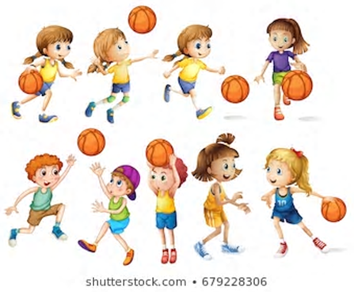
ŽOGA? KAJ LAHKO Z NJO ŠE POČNEM?
Z ŽOGO SE LAHKO IGRAMO NA MNOGO NAČINOV, KOT NA PRIMER:
PODAJANJE ŽOGE NA DOLOČENI RAZDALJI, LAHKO Z ODBOJEM OD
TAL, Z LEVO ROKO, Z DESNO ROKO, NAZAJ PREKO GLAVE, POTISK
ŽOGE NAZAJ MED NOGAMI, METANJE ŽOGE OB ZID IN LOVLJENJE,
METANJE ŽOGE NA STOPNICE IN LOVLJENJE ŽOGE, VODENJE ŽOGE Z ROKO OD ČRTE DO ČRTE, SKAKANJE Z ŽOGO V ROKAH, SKAKANJE Z
ŽOGO MED NOGAMI, VODENJE ŽOGE Z NOGAMI MED OVIRAMI …

Slide 6
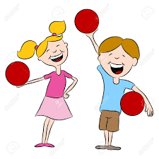
IGRE Z ŽOGO
NA SPODNJIH POVEZAVAH NAJDETE ŠE NEKAJ PREDLOGOV,
KAJ VSE Z ŽOGO ŠE LAHKO POČNEMO.
https://www.youtube.com/watch?v=--LKNYOCOU0
https://www.youtube.com/watch?v=7S3NbMIQp-A
VELIKO SMEHA IN USPEHA VAM ŽELIM PRI IGRAH Z ŽOGO.
IRENA HUDI

